Slide 1

s-tea自动化框架
环境搭建

Slide 2

Maven环境搭建
1、需要我们的电脑已经安装了JDK并且已经配置好了环境变量。
  推荐：JDK1.6

Slide 3
JDK的配置
Window环境下面：
  安装路径是：C:\Program Files\Java\jdk1.6.0_02
  设置环境变量：
  JAVA_HOME->C:\Program Files\Java\jdk1.6.0_02
  CLASSPATH-> .;%JAVA_HOME%\lib.;%JAVA_HOME%\lib\tools.jar
  PATH-> %JAVA_HOME%\bin;%JAVA_HOME%\jre\bin

Slide 4
Maven安装
  我的maven环境为：F:\maven\apache-maven-3.0.3(使用最新版)
  我的电脑-----属性----高级-----环境变量-----环境变量-----新建
  变量名：M2_HOME
  变量值：F:\maven\apache-maven-3.0.3
  找到path
  在环境变量值尾部加入：;%M2_HOME%\bin;---前面注意分号
  在DOS中输入mvn -v，如果出现了具体的信息了，
  说明maven安装成功了。

Slide 5
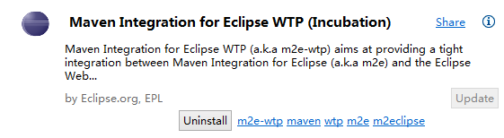
安装m2eclipse
在eclipse中：
help->eclipse marketplace->搜索m2eclipse
选择如下图所示的这个插件，点击install

Slide 6
创建maven项目
在eclipse中
File->new->other->maven->maven project

Slide 7
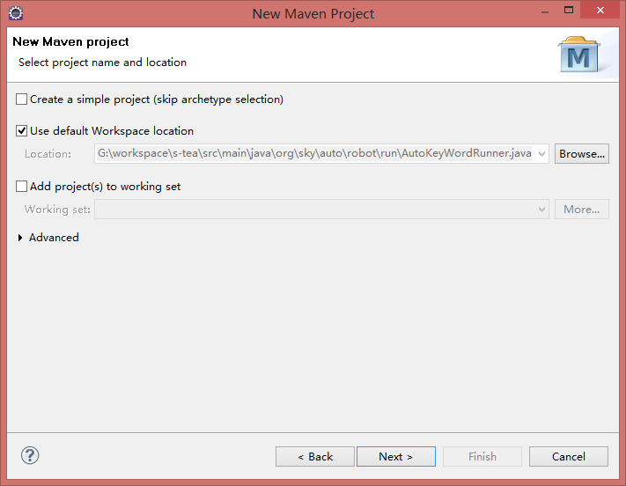
创建Maven项目
点击next

Slide 8
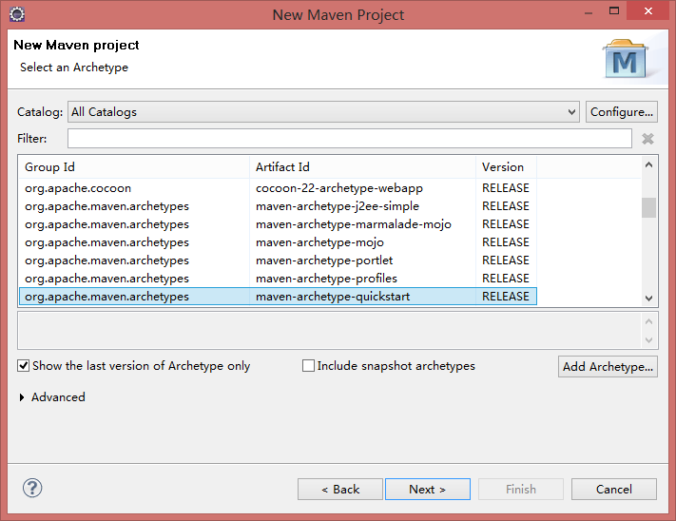
创建Maven项目
如下图选择的一样，点击next

Slide 9
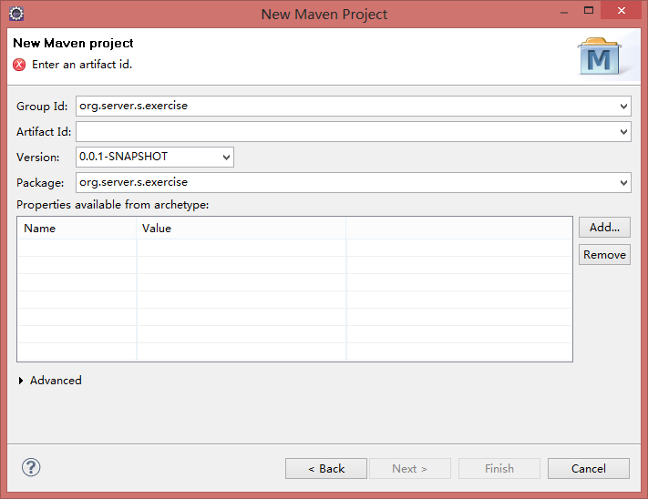
创建Maven项目

Slide 10
创建Maven项目
上面中的图中的配置情况
Groupid： 输入你要创建的组名
Atrifactid：你创建的项目名称
Version ： 版本号
Package ： 你所创建的基础包名
然后点击Finish就行了，第一次创建项目的时间可能长一些

Slide 11
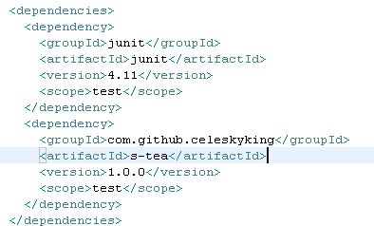
配置Pom.xml
打开pom.xml

Slide 12
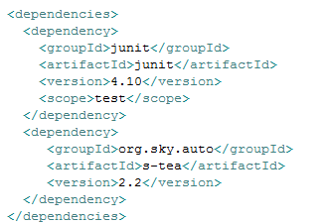
配置pom.xml
把原来dependencies标签下的内容换成如图所示的就可以了。

